Slide 1
Муниципальное дошкольное образовательное учреждение
«Детский сад № 221»
Родители,
поиграйте с детьми!
Подготовили
учителя-логопеды
Шестакова О.Л. Клепикова Н.В.
Ленцова М.В.
Ярославль, 2021г.

Slide 2
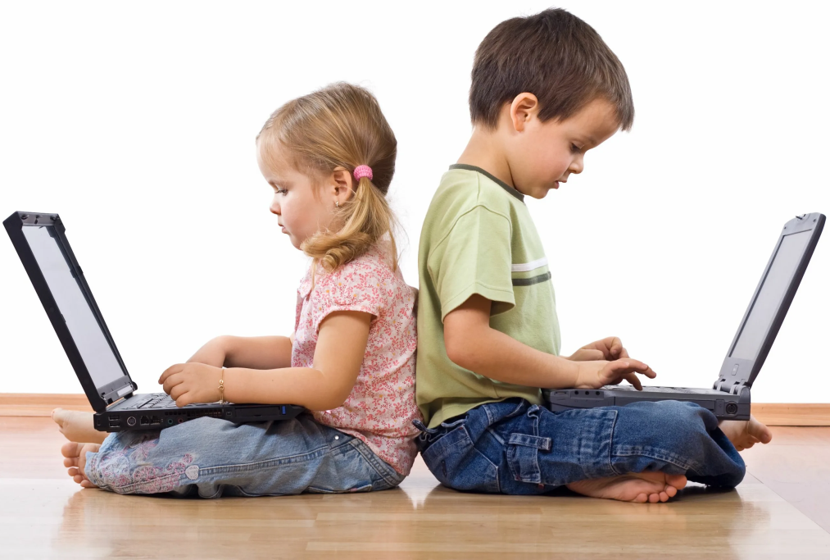
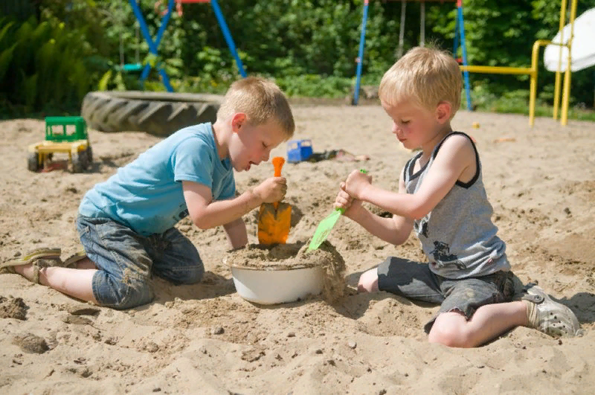
В современном мире гаджеты вытесняют живое общение и дети перестают общаться друг с другом, а обращённая к ним речь становится лишь фоновым шумом. Поэтому сейчас очень много детей с проблемами в речевом развитии. Мы предлагаем вернуться к старой доброй песочнице и поиграть …

Slide 3
Игры в песочнице способствуют:
преодолеть речевой негативизм;
преодолеть неуверенность в себе;
развивать дыхание, так как это основа речи
активизировать речевую деятельность;
расширить и обогатить диапазон игровых умений и навыков;
плавно регулировать поведенческие трудности детей, постепенно приучая их подчиняться правилам игры;
закрепить речевой материал по рекомендациям логопеда.

Slide 4
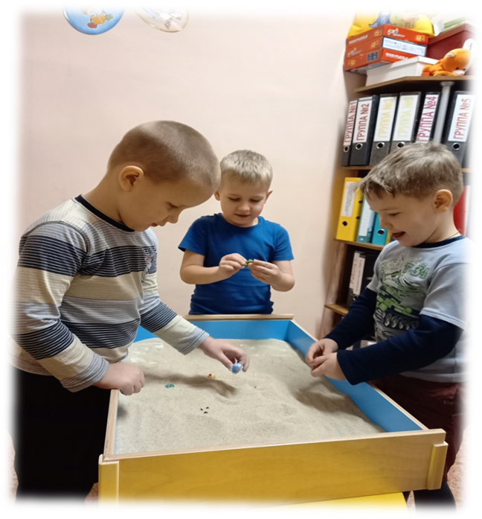
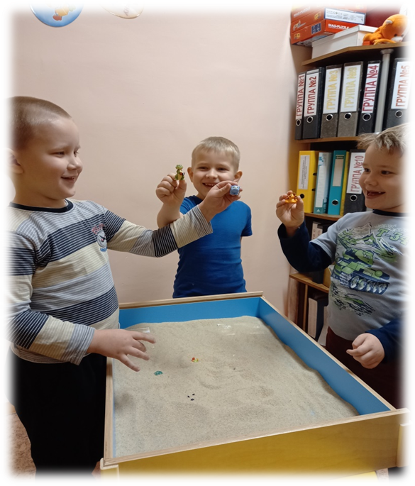
Предлагаем Вам игры для развития речи в песочнице.
Если нет возможности играть в песке (например, в зимнее время) можно взять тазик или глубокий поднос с пшеном, рисом или манкой.
Игра «Доскажи словечко»
В песок прячем разные предметы или мелкие игрушки. Предлагаем ребёнку найти их и досказать словечко.
У тебя есть ……
А у меня нет …
Я подойду поближе к …
Я хочу рассмотреть …
- Я любуюсь…
Я мечтаю о …
Внимание на следующий слайд. Посмотрите, как наши дети играют со словами.

Slide 5
Игра «Доскажи словечко»
https://youtu.be/DdvDbz8vQNQ

Slide 6
Игра «Подбери словечко» Играя в эту игру с детьми, Вы сможете развить словарь прилагательных и глаголов, тем самым заложив основу успешного школьного обучения. https://youtu.be/V_Dl_p0muhU

Slide 7
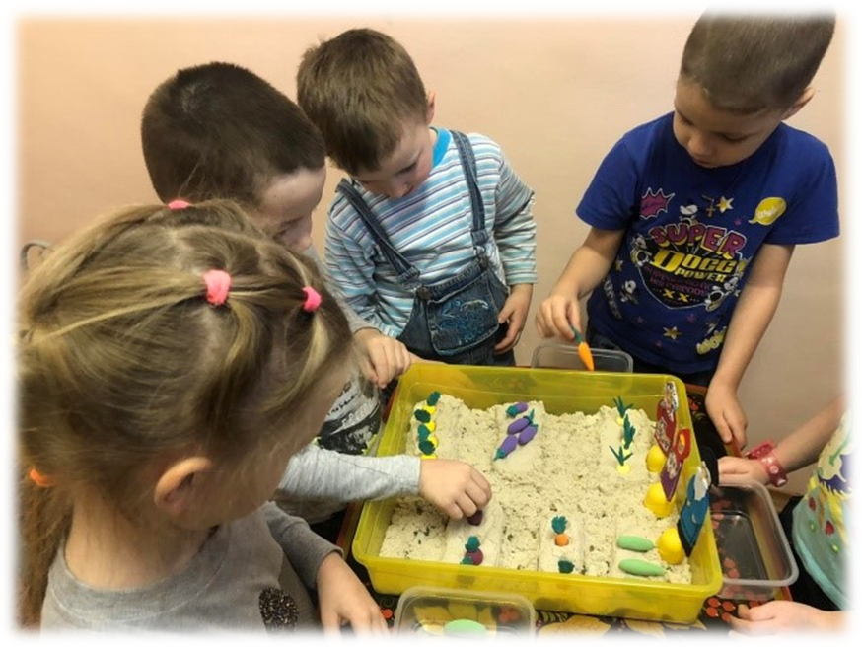
В песочнице можно поискать клад и сосчитать свои находки
Спрячьте в песочницу несколько одинаковых предметов, предложите ребёнку найти их и сосчитать свои находки.
А наши дети в песочнице собирают урожай и считают свои находки.

Slide 8
Игра «Сосчитай урожай»
https://youtu.be/wvjdAuv8wyM

Slide 9
Игра «Жадина» С находками из песочницы можно пожадничать, тем самым закрепить умение согласовывать местоимения с существительными. Посмотрите, как играют наши дети. https://youtu.be/Z41mjGsPTrw

Slide 10
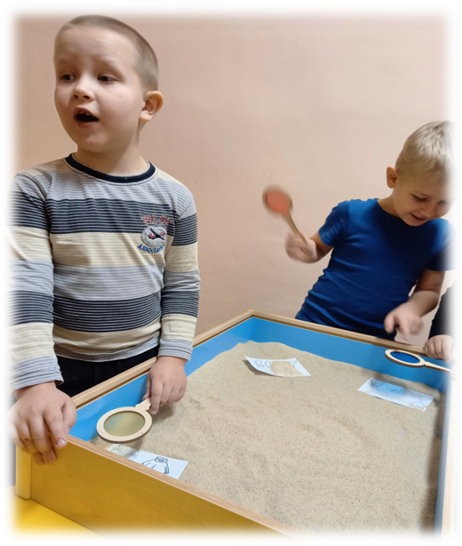
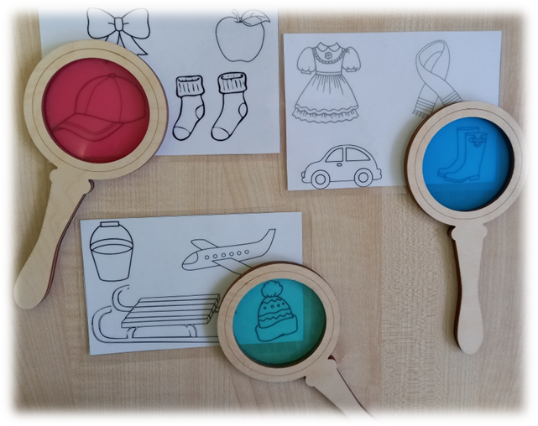
Если у вас есть черно-белая картинка и цветная пленка или стёклышко, Вы сможете с ребёнком поиграть в игру «Раскрась предметы», тем самым закрепляя навык согласования прилагательных с существительными.

Slide 11
Игра «Раскрась предметы»
https://youtu.be/R8xKHK0bIKA

Slide 12
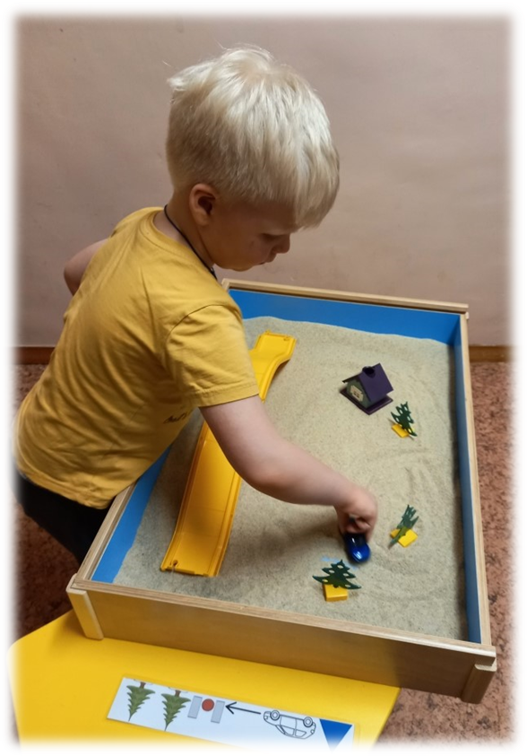
Если у вас дома есть машинка, сделайте горку, поставьте домик и ёлочки и потренируйтесь в образовании приставочных глаголов, играя в игру «Доскажи словечко».
Попросите ребёнка продолжить фразу:
Моя машина к дому ….
А затем пусть дети повторят её.
Внимание на следующий сад!

Slide 13
Игра «Доскажи словечко»
https://youtu.be/rC0c5RQTmps

Slide 14
Игра «Расшифруй и выполни задание»
Используя схемы, дети учатся строить правильные фразы
https://youtu.be/9AjNTOAwF-w

Slide 15
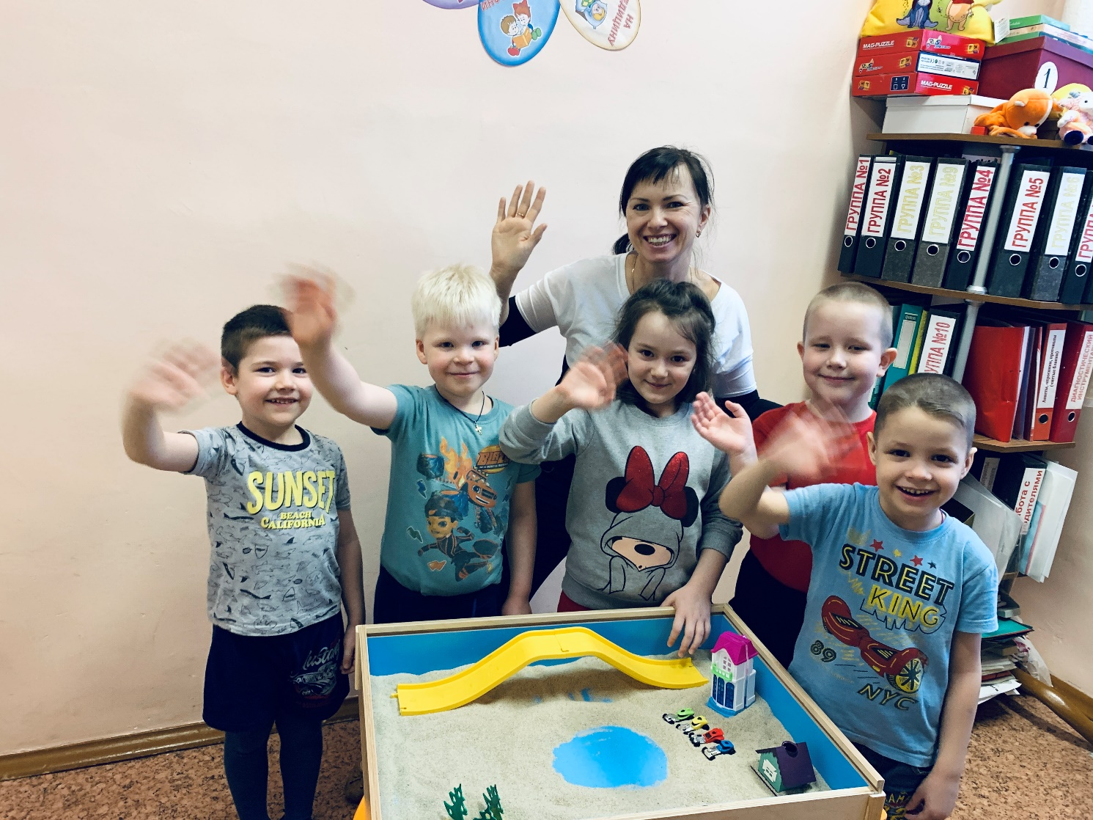
Спасибо за внимание!

